Slide 1
uloge potrošača u procesu isporuke usluga:
Potrošači kao proizvodni resursi
Potrošači kao saradnici u kvalitetu i satisfakciji
Potrošači kao takmičari, konkurenti

Slide 2
Uloga potrošača kao proizvodnih resursa
„delimično zaposleni“, tj. ljudski resursi koji doprinose proizvodnim kapacitetima preduzeća, vremenu, energiji i outputima

Slide 3
Uloga potrošača u doprinosu sopstvenoj satisfakciji i krajnjem, ukupnom kvalitetu usluga
potrošači koji su deo isporuke usluga zadovoljniji uslugom od onih koji ne uzimaju aktivno učešće
Potrošači doprinose kvalitetu usluga kada postavljaju pitanja, kada imaju odgovornost prema sopstvenoj satisfakciji i stavljaju primedbe onda kada uoče da usluge imaju nedostatke
pojedini potrošači jednostavno uživaju u participaciji u isporučivanju usluga

Slide 4
Potrošači kao konkurencija
kada potrošači ili nisu zadovoljni načinom kako im uslužni provajder isporučuje uslugu ili jednostavno smatraju da sami to mogu bolje da urade.

Slide 5
Aktivno i pasivno učešće potrošača
Pasivno: za preduzeće znači da je potrošač korektno uslužen
Aktivno učešće: potrošač fizički, intelektualno ili emocionalno učestvuje u procesu kreiranja usluga;
„sarađuje“ u kreiranju usluga; ne samo da je uključen u kreiranje usluge, kao i njenog rezultata (output), već je njegovo učešće često presudno

Slide 6
Pasivno učešće
ograničeno na korektan način pružanja usluga,
bez direktne komunikacije potrošača sa preduzećem, njegovim zaposlenima,
ne dolazi do eksternalizacije usluga
indirektan uticaj na očekivanja potrošača u vezi sa kvalitetom usluga, koje je moguće izvršiti tek nakon pružene usluge
Interakcija se može svesti na indirektnu komunikaciju preko klasičnih oblika reklame (oglasi, plakati i sl.).
interakcije sa potrošačima kao i uključivanje njihovih potencijala su svedeni na minimum.

Slide 7
Aktivno učešće
Npr. aktivno učešće gostiju nekog hotela na zabavnoj priredbi koja se održava u samom hotelu, uvođenje principa samoposluživanja u trgovini i sl.
Eksternalizacija usluga: ponuđač usluga određen deo aktivnosti prenosi na potrošača.
više nije samo ponuđač usluga jedino odgovoran za kreiranje usluge i za njen ukupan kvalitet. Od kvaliteta aktivnosti potrošača objektivno zavisi ukupan kvalitet usluga, mada će u očima svakog pojedinačnog potrošača taj kvalitet biti subjektivno ocenjivan (ukoliko se gost na priredbi aktivno zabavlja i doprinosi njenom uspehu, on će kvalitet tog događaja oceniti kao bolji, u odnosu na to kada bi se držao pasivno i kada bi doživeo događaj sa manje oduševljenja ili čak nezainteresovano).

Slide 8
Mogu se razlikovati tri osnovne faze procesa pružanja usluga u kojima se potrošači aktivno uključuju:
  Potencijalna faza
  Procesna faza i
  Faza rezultata

Slide 9
Učešće potrošača u potencijalnoj fazi pružanja turističkih usluga
informacije o potrebama i željama turista dobijaju se istraživanjem tržišta
Dobijena saznanja se implementiraju u politiku turističkog proizvoda, a onda i u politiku prodaje tako definisanog proizvoda.
Anketiranje potrošača može da bude korisno kako bi se dobile informacije o npr. opremanju soba još dok je hotelski kapacitet u fazi izgradnje, pri čemu će se imati u vidu zahtevi anketiranog ciljnog segmenta. Isto važi i za ponudu paušalnih putovanja putničkih agencija

Slide 10
Uticaj na nastajanje očekivanja kod potrošača
kroz pojedine elemente komunikacionog miksa (kroz obećanja koja se daju kroz propagandu, opisivanje putovanja, davanje brošura, prospekata, video prezentacije sa opisima destinacija ili pojedinih usluga koje turista može konzumirati na destinaciji), interaktivni oblici direktnog marketinga, klasične metode komununiciranja sa potrošačima (reklama, oglasi i sl.).
Cilj je građenje očekivanja u vezi sa uslugom. Važno je da se održe obećanja koja su data kroz komuniciranje sa potrošačima u ovoj fazi i da se garantuje verodostojnost poruka.

Slide 11
uticaj kroz cene turističkih usluga
Po pravilu potrošači visoku cenu turističkih usluga često vezuju i za očekivan visok kvalitet usluga, dok niža cena po pravilu ukazuje potrošaču na niži nivo kvaliteta.
Značajno je da turističko preduzeće u potencijalnoj fazi uskladi cene svojih usluga sa subjektivnim očekivanjima pojedinih potrošača i da posle toga, kada usluga zaista bude isporučena turistima, ona bude nepromenjenog kvaliteta i po istoj ceni.
Zahtevi potrošača će biti opredeljeni odnosom cena - kvalitet i razlikovaće se u zavisnosti od okruženja (kulturnog, ekonomskog i dr.) u kome živi potencijalni turista i očekivanja koje on ima u odnosu na kvalitet konkretne usluge ili turističkog preduzeća koje pruža uslugu.

Slide 12
Formiranje klubova potrošača
marketing događaja
Učešće na sajmovima
direktan marketing
upotreba Interneta

Slide 13
Učešće potrošača u procesnoj fazi
preduzeća mogu uticati na promenu očekivanja koja su potrošači formirali u potencijalnoj fazi, jer je formiranje i trajanje očekivanja dinamičan proces
moments of truth

Slide 14
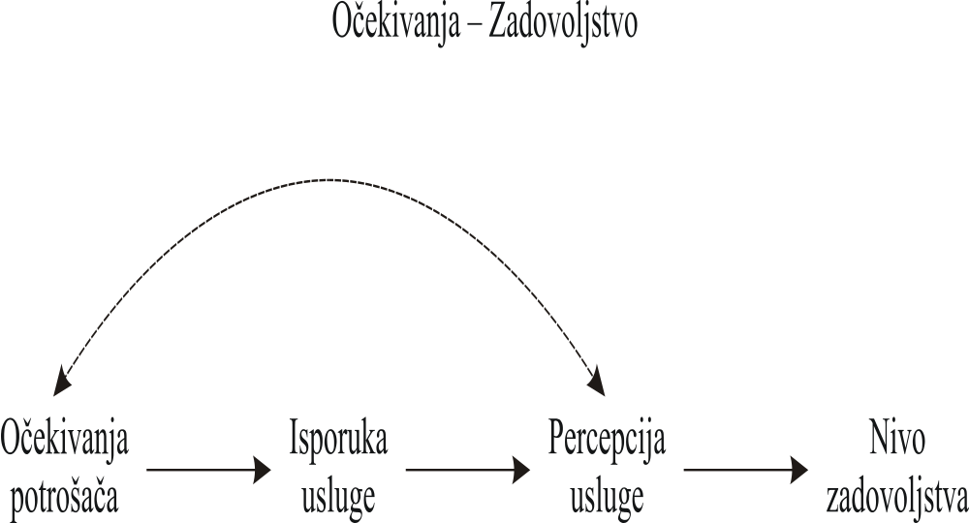
  Zadovoljavanje različitih potreba turista kao element kvaliteta

Slide 15
faktori koji u kombinaciji sa individualnim karakteristikama ličnosti i prethodnim iskustvom potrošača determinišu njihova očekivanja
Klasični oblici tržišnog komuniciranja (propaganda, direct mail, odnosi sa javnošću, prodajne kampanje i sl.) koji su pod kontrolom preduzeća;
Mišljenje prijatelja ili rođaka koji već imaju određeno iskustvo od konkretne usluge, word of mouth komunikacija;
Korporativni ili lokalni imidž preduzeća;
Visina cena u odnosu na konkurente

Slide 16
    Faktori koji se odnose na potrošača
    Faktori koji se odnose na ponuđača usluga
    Faktori koji se odnose na treća lica

Slide 17
Doživljaj turističke usluge
Progresivno zadovoljstvo je onaj stepen zadovoljstva kada su zahtevi ispunjeni, a potrošač sukcesivno povećava svoja očekivanja;
Stabilizovano zadovoljstvo – zahtevi su ispunjeni i potrošač očekivanja zadržava na istom nivou;
Rezignirano (ne)zadovoljstvo – zahtevi nisu ispunjeni i potrošač snižava nivo svojih zahteva kako bi umanjio razliku između svojih očekivanja i percepcije usluga.
Pseudo (ne)zadovoljstvo – zahtevi nisu u potpunosti ispunjeni i turista nema potpuno zadovoljstvo. Potrošač ipak ne snižava nivo svojih zahteva, već „falsifikuje“ svoj doživljaj u pozitivnom smislu radi izbegavanja kognitivnih disonanci, kako bi došao do većeg zadovoljstva.
Konstruktivno nezadovoljstvo – očekivanja nisu ispunjena, ali se potrošač žali.
Fiksirano nezadovoljstvo – očekivanja nisu ispunjena i potrošač ne izražava svoje nezadovoljstvo.

Slide 18
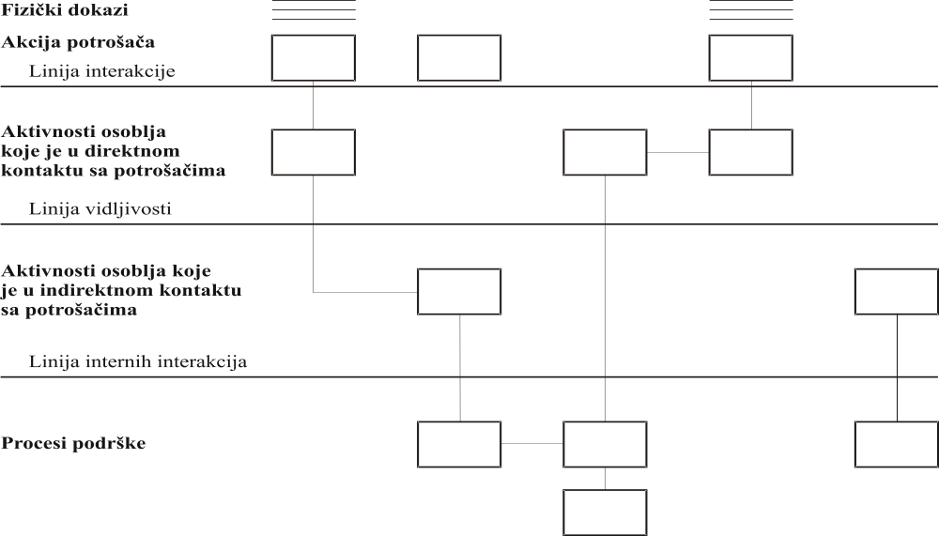
blueprinting tehnika.

Slide 19
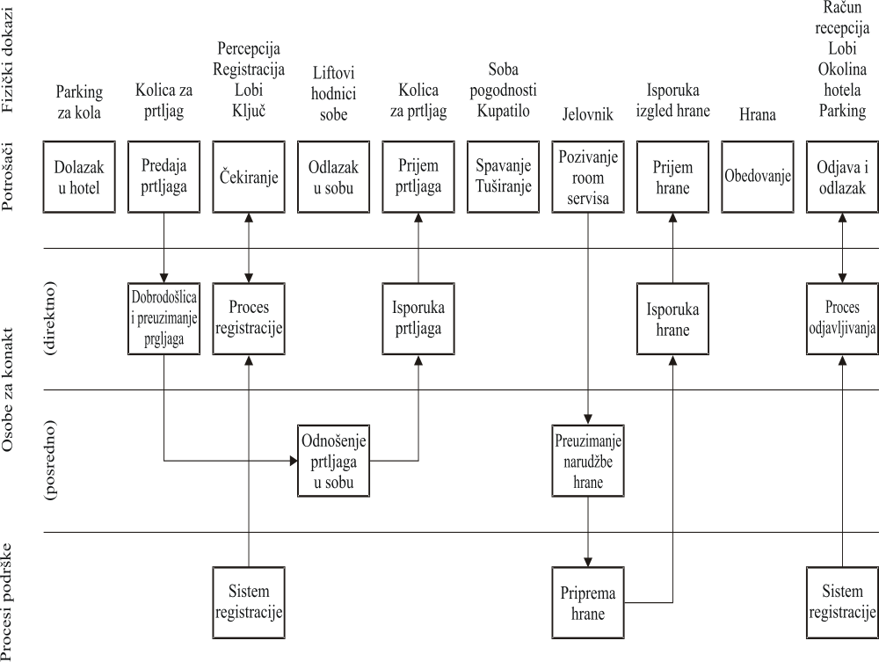

Slide 20
koraci u građenju blueprintinga
Identifikovanje procesa koji će biti uvršćeni u blueprinting
Identifikovanje potrošača i segmenata potrošača
Skiciranje procesa pružanja usluga viđenog iz ugla potrošača
Skiciranje aktivnosti osoblja u direktnom kontaktu sa potrošačima i onih koji indirektno pružaju usluge i/ili tehnoloških aktivnosti
Objedinjavanje aktivnosti potrošača i proizvođača usluga u glavni (master) blueprinting.
Dodavanje fizičkih dokaza usluga za svaku aktivnost potrošača.

Slide 21
Četiri ključna područja aktivnosti podeljena su sa tri horizontalne linije
linija interakcije
linija vidljivosti
Linija između on stage i back stage aktivnosti

Slide 22
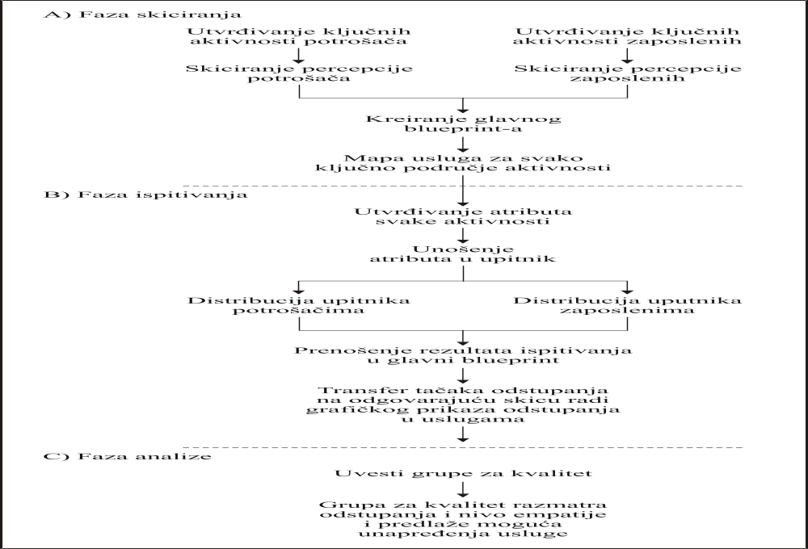
Faze perceptualnog blueprintinga

Slide 23
koraci u građenju blueprintinga
Identifikovanje procesa koji će biti uvršćeni u blueprinting
Identifikovanje potrošača i segmenata potrošača
Skiciranje procesa pružanja usluga viđenog iz ugla potrošača
Skiciranje aktivnosti osoblja u direktnom kontaktu sa potrošačima i onih koji indirektno pružaju usluge i/ili tehnoloških aktivnosti
Objedinjavanje aktivnosti potrošača i proizvođača usluga u glavni (master) blueprinting.
Dodavanje fizičkih dokaza usluga za svaku aktivnost potrošača

Slide 24
Zona tolerancije
Nivo do kog je potrošač spreman da prihvati varijacije u usluzi naziva se zona tolerancije
Zona tolerancije može se označiti kao prostor između očekivane i prihvatljive usluge. Ovaj prostor se može smanjivati ili povećavati rezultirajući različitim evaluacijama isporuke usluge, pri čemu može varirati od potrošača do potrošača kao i od usluge do usluge.
Što su očekivanja potrošača veća zona tolerancije je uža. Česti potrošači imaju veća očekivanja i manji nivo tolerancije na neuspeh. Važnost događaja može, takođe, uticati na širinu zone tolerancije

Slide 25
Spremnost da se plati za očekivanja od usluga za:
odgovarajući nivo usluga,
željeni nivo usluga i
predviđeni nivo usluga

Slide 26
Zona tolerancije može se utvrditi za
nivo kvaliteta ukupne usluge,
pojedine njene delove
pojedinu determinantu kvaliteta

Slide 27
krajnosti kod očekivanja od usluge,
Idealna usluga reflektuje sve želje i nadanja koje potrošač ima. Budući da su ljudi svesni da nije u svakoj situaciji moguće ispuniti „svoje snove“, spremni su da prihvate i nešto što nije na tom nivou.
prihvatljiva usluga Granice tolerancije postoje. Taj donji nivo je prihvatljiva usluga. Gornji i donji nivo se razlikuju u zavisnosti od tipa usluge, ali između različitih preduzeća u okviru istog tipa usluge

Slide 28
Faktori koji utiču na zonu tolerancije
  oni koji utiču na očekivanja potrošača povezana sa idealnom (željenom) uslugom i povezani su sa očekivanjima, željama i ličnošću potrošača kao i informacijama dobijenim iz različitih izvora.
  oni koji utiču na očekivanja u vezi sa prihvatljivom uslugom (donjim nivoom usluge) i vezuju se za situacione faktore (predviđene i nepredviđene)

